Slide 1
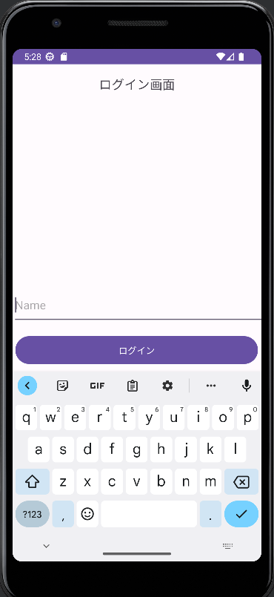
ログイン画面 ・名前を入力しログインが可能 ・何も入力しないとボタンを押しても何も機能しない

Slide 2
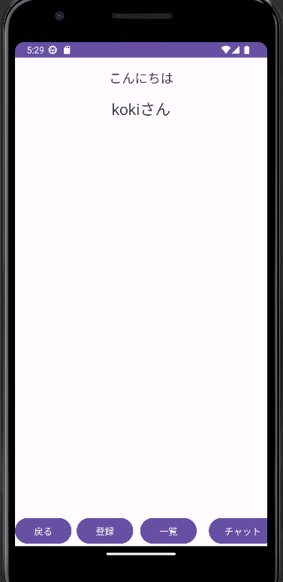
ログイン画面後の画面 ・チャットボタンを押すと画面が切り替わる

Slide 3
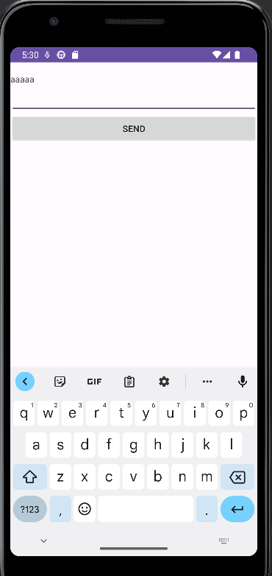
チャット機能 文字を入力してSENDボタンを押すと画面上記に出力される

